Slide 1


Název prezentace
Název projektu | Rozvoj vzdělávání na Slezské univerzitě v Opavě
Registrační číslo projektu | CZ.02.2.69/0.0./0.0/16_015/0002400
Prezentace předmětu:
ŘÍZENÍ PROVOZU PŘÍSPĚVKOVÝCH ORGANIZACÍ
Vyučující:
Ing. Žaneta Rylková, Ph.D.

Slide 2
Příspěvkové organizace v oblasti kultury
Termín kultura
Kultura jako ekonomický fenomén
Příspěvkové organizace
Přímá a nepřímá podpora
.
Struktura přednášky

Slide 3
Cílem přednášky je:
Uvést základní strategické dokumenty v oblasti kultury
Představit příspěvkové organizace v oblasti kultury
Uvést členění oblasti kultury z hlediska České republiky
Představit přímou a nepřímou podporu kultury
.

Slide 4
Termín kultura
Z latinského „colere“ – pěstovat, pečovat, obdělávat.
původní význam je „pěstování a zdokonalování předmětu schopného zlepšení a zušlechtění, prováděné člověkem“.

Slide 5
Termín kultura
širší pojetí - tvoří pouze rámec toho, co je pro celou lidskou existenci významné.
Užší pojetí - dána civilizačními okruhy

Slide 6
Termín kultura
Madar (2002) definuje kulturu jako souhrn duchovních a materiálních hodnot, jakožto i zařízení, opatření a činností vztahujících se zejména na umění, kulturně osvětové činnosti, kulturní památky, atd.

Slide 7
Oblast kultury je možné členit:
dle charakteru vlastnictví: státní sféra, nestátní sféra (instituce soukromého, veřejného nebo municipálního charakteru).
dle financování: privátní statky, čistě veřejné statky, poručnické statky.

Slide 8
Oblast kultury je možné členit:
dle oborů kultury (Hamerníková, 1995): oblast umění (dramatický obor – divadlo, film, televize, rozhlas; výtvarné umění; literární umění), ochrana kulturních hodnot (muzejnictví; památková péče), kulturně výchovná činnost, odborný management v odvětví.

Slide 9
Kultura
Kulturní a kreativní odvětví (KKO) = akcelerátor ekonomiky
Kultura nová socioekonomická veličina
Kreativní ekonomika – design a umění, reklama, komunikace a software.
Kreativita – nemateriální strategická surovina nadcházejícího tisíciletí
Přispívá ke konkurenceschopnosti NH

Slide 10
Kultura – České pojetí
Souhrn duchovních i materiálních hodnot, jakož i zařízení, opatření a činností vztahujících se zejména k umění, kulturně osvětové činnosti, kulturním památkám, apod.
ČR nemá zatím oficiální definici a vymezení KKO.

Slide 11
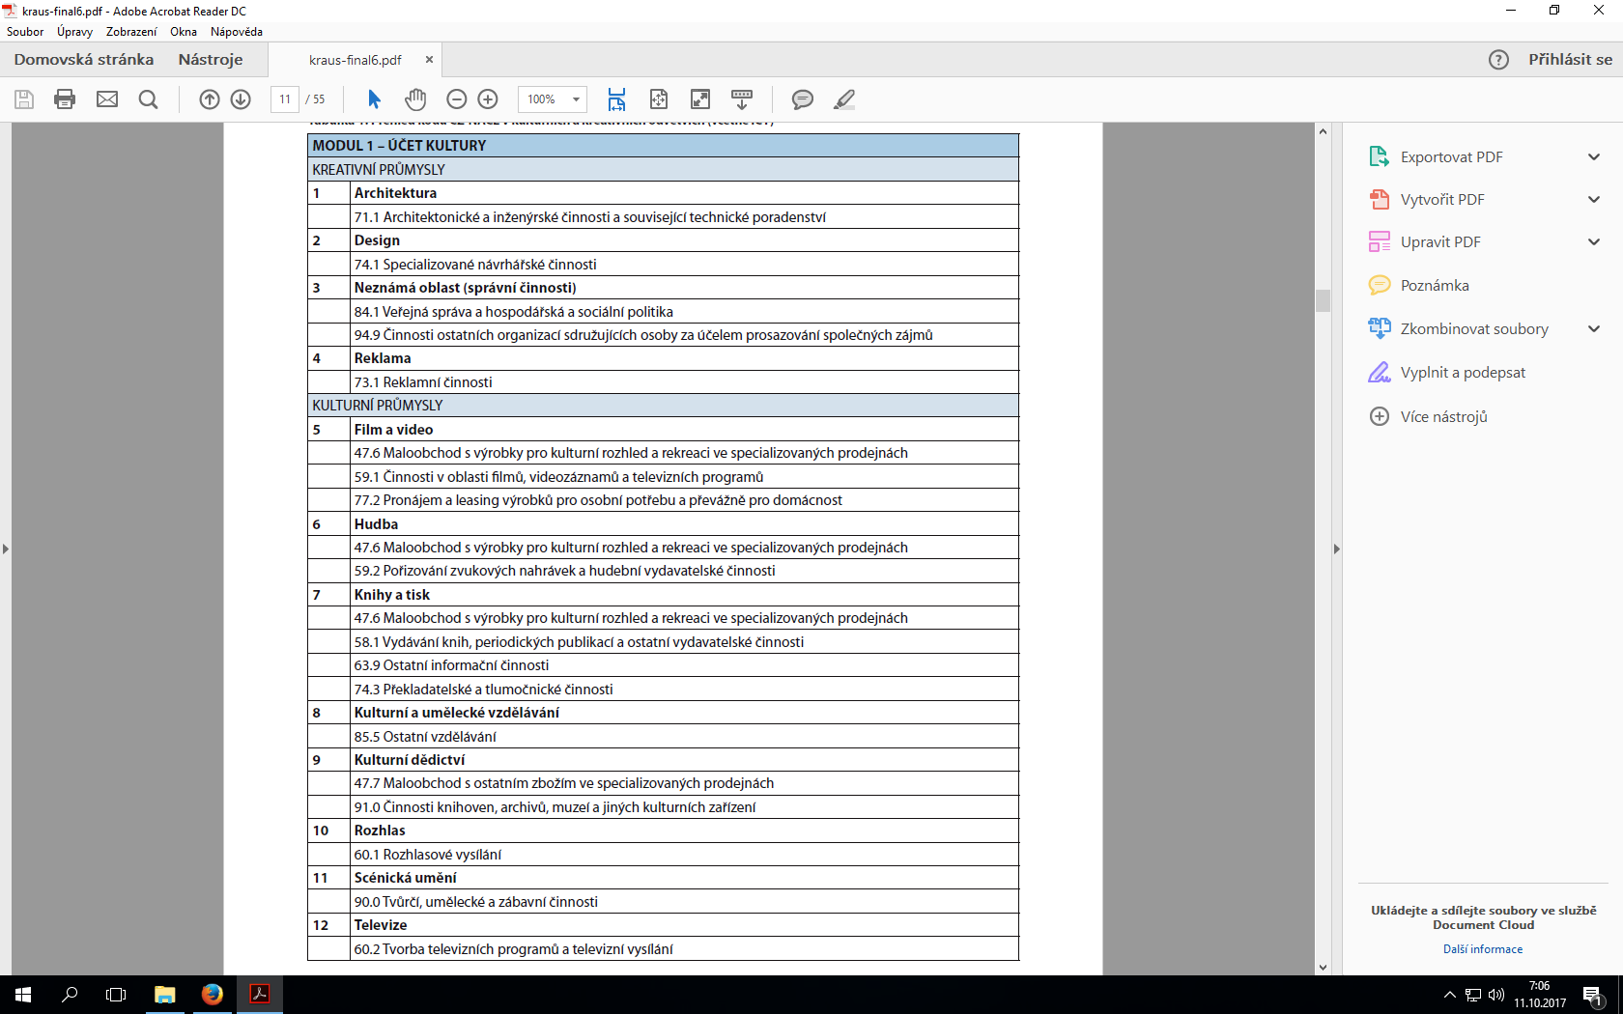
Kultura – přehled kódů CZ-NACE

Slide 12
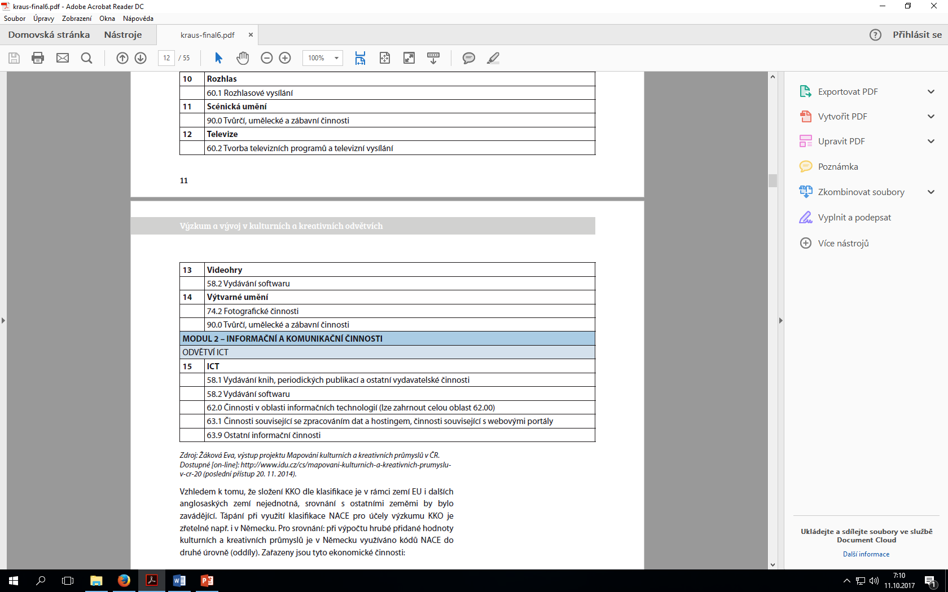
Kultura – přehled kódů CZ-NACE

Slide 13
Kultura - funkce
Výchovně vzdělávací
Komunikačně informační
Sociální
Terapeutická
Ekonomická

Slide 14
Kultura - ekonomická funkce
Spotřebovává prostředky ze státního rozpočtu a z rozpočtů komunálních.
Daňové výnosy odvětví tzv. KKO.
Daňové výnosy tzv. kulturního turismu – kulturní dědictví.
Nabízí pracovní příležitosti.

Slide 15
Kultura – ekonomický fenomén
Studie Ekonomika kultury v Evropě (2006) - Vymezení kulturního odvětví a odvětví tvůrčího.
Národní informační a poradenské středisko pro kulturu (NIPOS) – centrum informací a statistik kultury

Slide 16
Kultura – péče o kulturu
Strategie hospodářského růstu České republiky.
Strategie účinnější státní podpory kultury.
Koncepce účinnější péče o movité kulturní dědictví.
Koncepce účinnější péče o tradiční lidovou kulturu.
Koncepce rozvoje knihoven.
Koncepce účinnější podpory umění.

Slide 17
Kultura – ČR
Kulturní dědictví
  Památková péče.
  Regionální a národnostní kultura.
  Muzea, galerie a ochrana movitého kulturního dědictví.
Profesionální umění
Literatura a knihovny
Církve a náboženské společnosti
Média a audiovize
Autorské právo
Zahraniční vztahy
VaV

Slide 18
Kultura – kulturní odvětví
Neprůmyslová odvětví - produkují nereprodukovatelné zboží a služby, které jsou „konzumovány“ na místě.
Průmyslová odvětví - produkují kulturní produkty určené k masové reprodukci, hromadnému šíření a vývozu.

Slide 19
Kultura – Ministerstvo kultury
Je ústředním orgánem státní správy.
Plní úkoly stanovené v zákonech a v jiných obecně závazných právních předpisech, úkoly z členství v EU.
Podporuje umění.
Kulturní aktivity.
Péči o kulturní dědictví.
Poskytuje dotace ze státního rozpočtu.
Zřizovatel: Národní památkový ústav, Národní muzeum, Národní divadlo, Česká filharmonie, Národní ústav lidové kultury… (cca 30 příspěvkových organizací)

Slide 20
Kultura – kraje a obce
Podporují kultury ze svých rozpočtů.
Zřizují knihovny, muzea a galerie, divadla, orchestry a ústavy archeologické památkové péče.
Spoluvytváří finanční, koncepční a legislativní předpoklady pro rozvoj kultury.

Slide 21
Kultura – kraje
Prostřednictvím krajů to jsou zřízeny jen příspěvkové organizace, jako je Horácké divadlo v Jihlavě a polsko-česká scéna v Českém Těšíně. Většina veřejných divadel je v provozu měst, převážně zřízené jako příspěvkové organizace.

Slide 22
Kultura – zřizovatel
Zřizovatel dané příspěvkové organizace uděluje kulturní organizaci příspěvek ke krytí její provozní činnosti. Příspěvek v sobě počítá s výdaji na opravy a na údržbu majetku, jestliže tyto výdaje nejdou uhradit z vlastních příjmů.

Slide 23
Veřejné kulturní služby
mohou být založeny pro neziskové činnosti jako příspěvkové organizace. Tradičním producentem kulturních statků jsou především divadla a muzea, co se týká hospodaření jako příspěvkové organizace.

Slide 24
Veřejné kulturní služby
Hospodaření příspěvkových organizací v oblasti kultury opět upravuje zákon č. 218/2000 Sb., o rozpočtových pravidlech a zákon č. 250/2000 Sb., o rozpočtových pravidlech územních rozpočtů. Dále oblast hospodaření upravují předpisy o hospodaření s rozpočtovými prostředky státního rozpočtu ČR a o finančním hospodaření organizačních složek státu, krajů, municipalit a příspěvkových organizací.

Slide 25
Kultura – financování
Přímá podpora
Nepřímá podpora
Plán implementace Státní kulturní politiky na léta 2015-2020
eCulture (projekty měst)

Slide 26
Kultura – financování
Přímá podpora:
  Od ziskových subjektů
  Dotace z veřejných rozpočtů (Norské fondy, MK)
  Ze zdrojů nezávislých na rozpočtovém procesu – daně a poplatky (televizní a rozhlasový příjem), příjmy z vlastní činnosti, nadace, nadační fondy a jiné fondy, dary a sponzorství, loterie a sázky, veřejné sbírky.

Slide 27
Kultura – financování
Nepřímá podpora:
  Daňové úlevy pro umělce a umělecké instituce.
  Daňové úlevy a zproštění daní u charitativních dárců a příjemců darů.

Slide 28
Kultura – financování
Podíl jednotlivých zdrojů na financování kultury:
  Veřejné rozpočty: 14 %
  Domácnosti: 21 %
  Podniky: 61 %
  Neziskové instituce: 3 %
  Ostatní svět: 1 %

Slide 29
Kultura – hrozby
Nedostatek finančních prostředků v budoucnu
Nutnost předfinancovat některé projekty a složitá administrativa
Soudobá hodnotová orientace obyvatel, v níž kultura nemusí být prioritou
Podceňování kultury jako ekonomického faktoru
Komercializace českého kulturního prostředí

Slide 30
Shrnutí přednášky
Prezentace blíže přiblížila používanou terminologii v rámci kultury, kde existují příspěvkové organizace jako právní forma. Bylo představeno členění kultury v České republice, dále byly uvedeny strategické dokumenty v oblasti kultury, uvedeny typy příspěvkových organizací v oblasti kultury. Prezentace také uvádí rozdíly mezi přímou a nepřímou podporou v oblasti kultury.

